Slide 1
Sut i Drefnu a Chynnal Cyfarfodydd
Awgrymiadau.

Slide 2
Cyn y Cyfarfod
Atgoffwch eich hun o'ch rôl a'ch cyfrifoldebau.
Dewiswch amser a lleoliad i'r cyfarfod.
Paratowch dempled i gofnodi'r manylion.
Dewiswch agenda neu bynciau i'w trafod.

Slide 3
Cymryd Cofnodion
Cofnodwch:
Dyddiad a lleoliad y cyfarfod
Pwy sy'n bresennol/absennol.
Pynciau a drafodwyd a phenderfyniadau a wnaed.
Camau sydd angen eu cymryd a phwy sy'n gyfrifol
Dyddiad cau ar gyfer cymryd y camau.
Manylion dyddiad a lleoliad y cyfarfod nesaf

Slide 4
Gair i Gall
Cofiwch deipio cofnodion y cyfarfodydd yn ddi-oed.
Cofiwch ddosbarthu'r cofnodion i bawb oedd yn bresennol a phawb oedd yn absennol.
Peidiwch ag ysgrifennu popeth ddywedodd pawb. Byddwch yn gryno.
Cofiwch gadw cofnod o bob cyfarfod. Hwn fydd yr unig gofnod ymhell ar ôl i bawb anghofio.

Slide 5
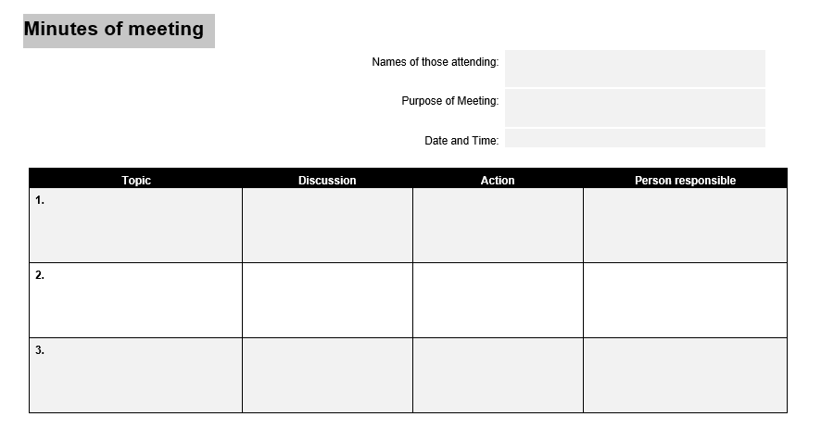
Enghraifft o Dempled i Gofnodi Cofnodion.

